Slide 1
Модуль процедурної генерації світу RPG гри з використанням штучного інтелекту
Керівник:
К.т.н., доцент кафедри ТК
Корнага Ярослав Ігорович
Виконав:
Студент групи ІТ-42
Стельмах Олег Олександрович

Slide 2
Мета дипломної роботи полягає у створені модулю процедурної генерації світу який виконував свою роботу в автоматичному режимі, без втручання розробників, та підлаштовувався під вподобання конкретного гравця.
Актуальність теми обумовлена зростанням популярності систем процедурної генерації серед розробників та індивідуальністю кожної розроблювальної подібної системи.

Slide 3
Завдання
Провести аналіз предметної області та дослідити існуючи рішення для процедурної генерації світу
Розробити підсистему процедурної генерації
Розробити підсистему, з елементами штучного інтелекту, визначення вподобань гравця
Здійснити тестування модулю

Slide 4



Обрані технології

Slide 5
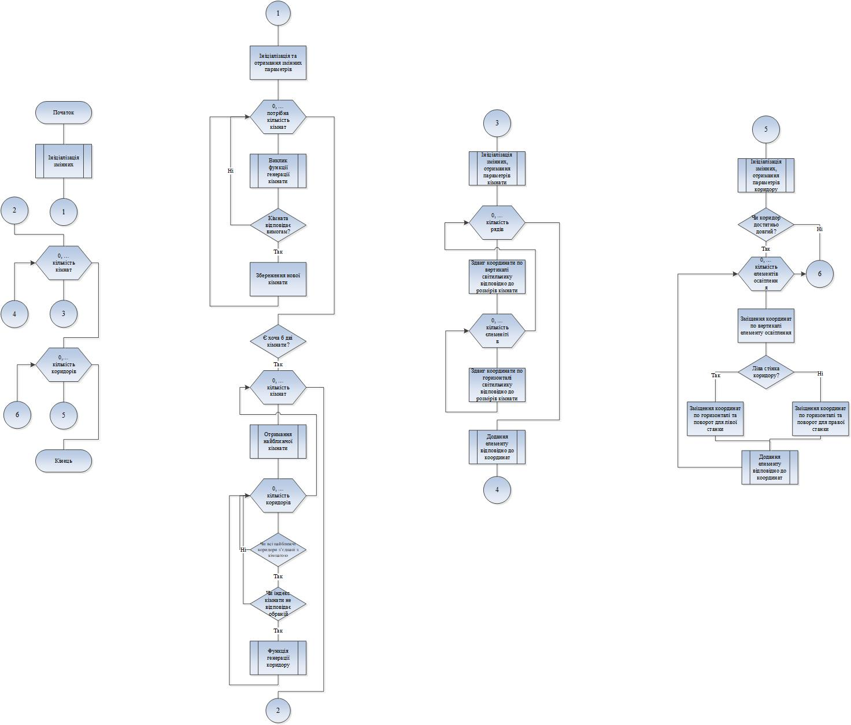
Схема алгоритму генерації

Slide 6
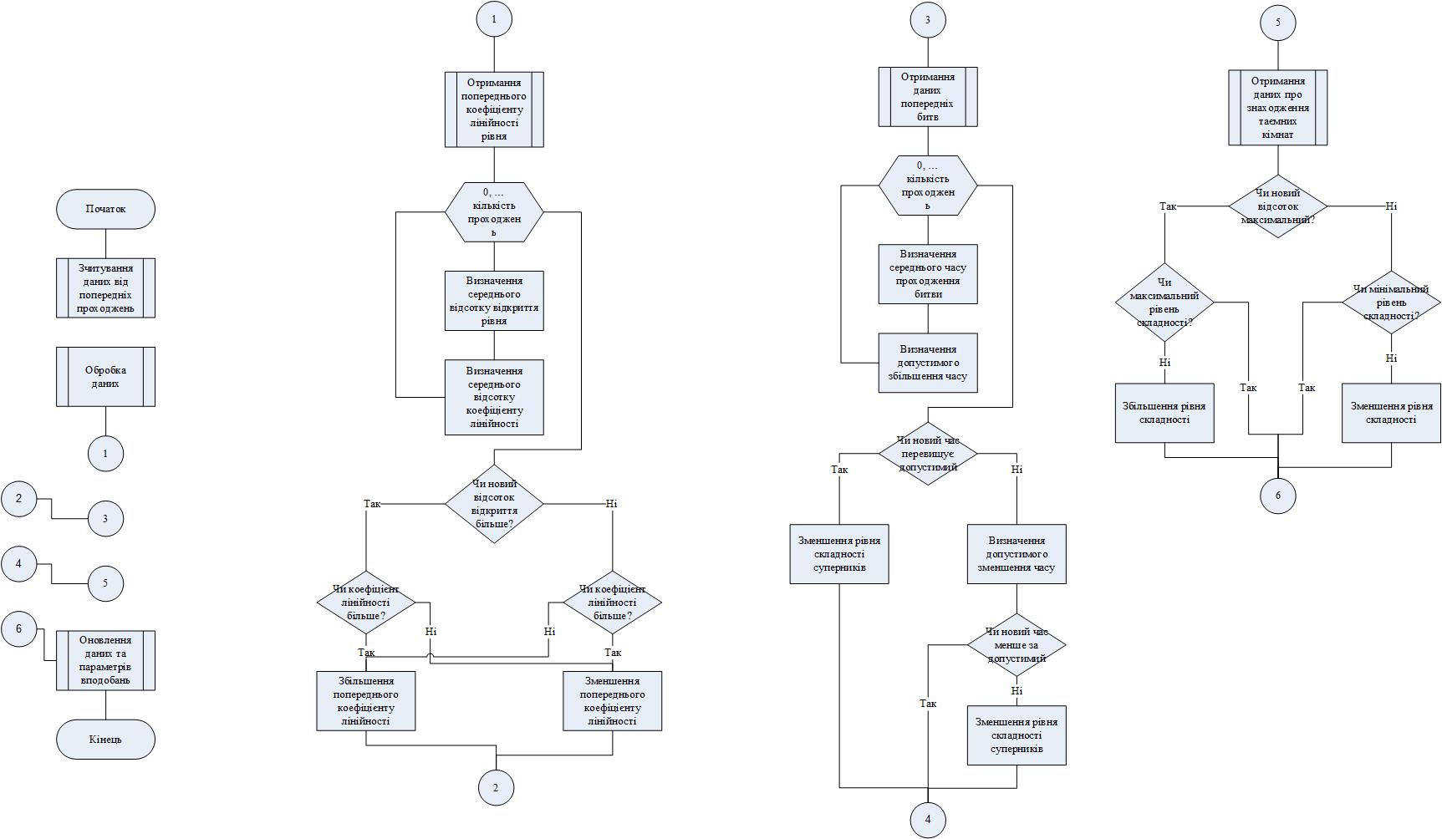
Схема алгоритму налаштування процедурної генерації

Slide 7
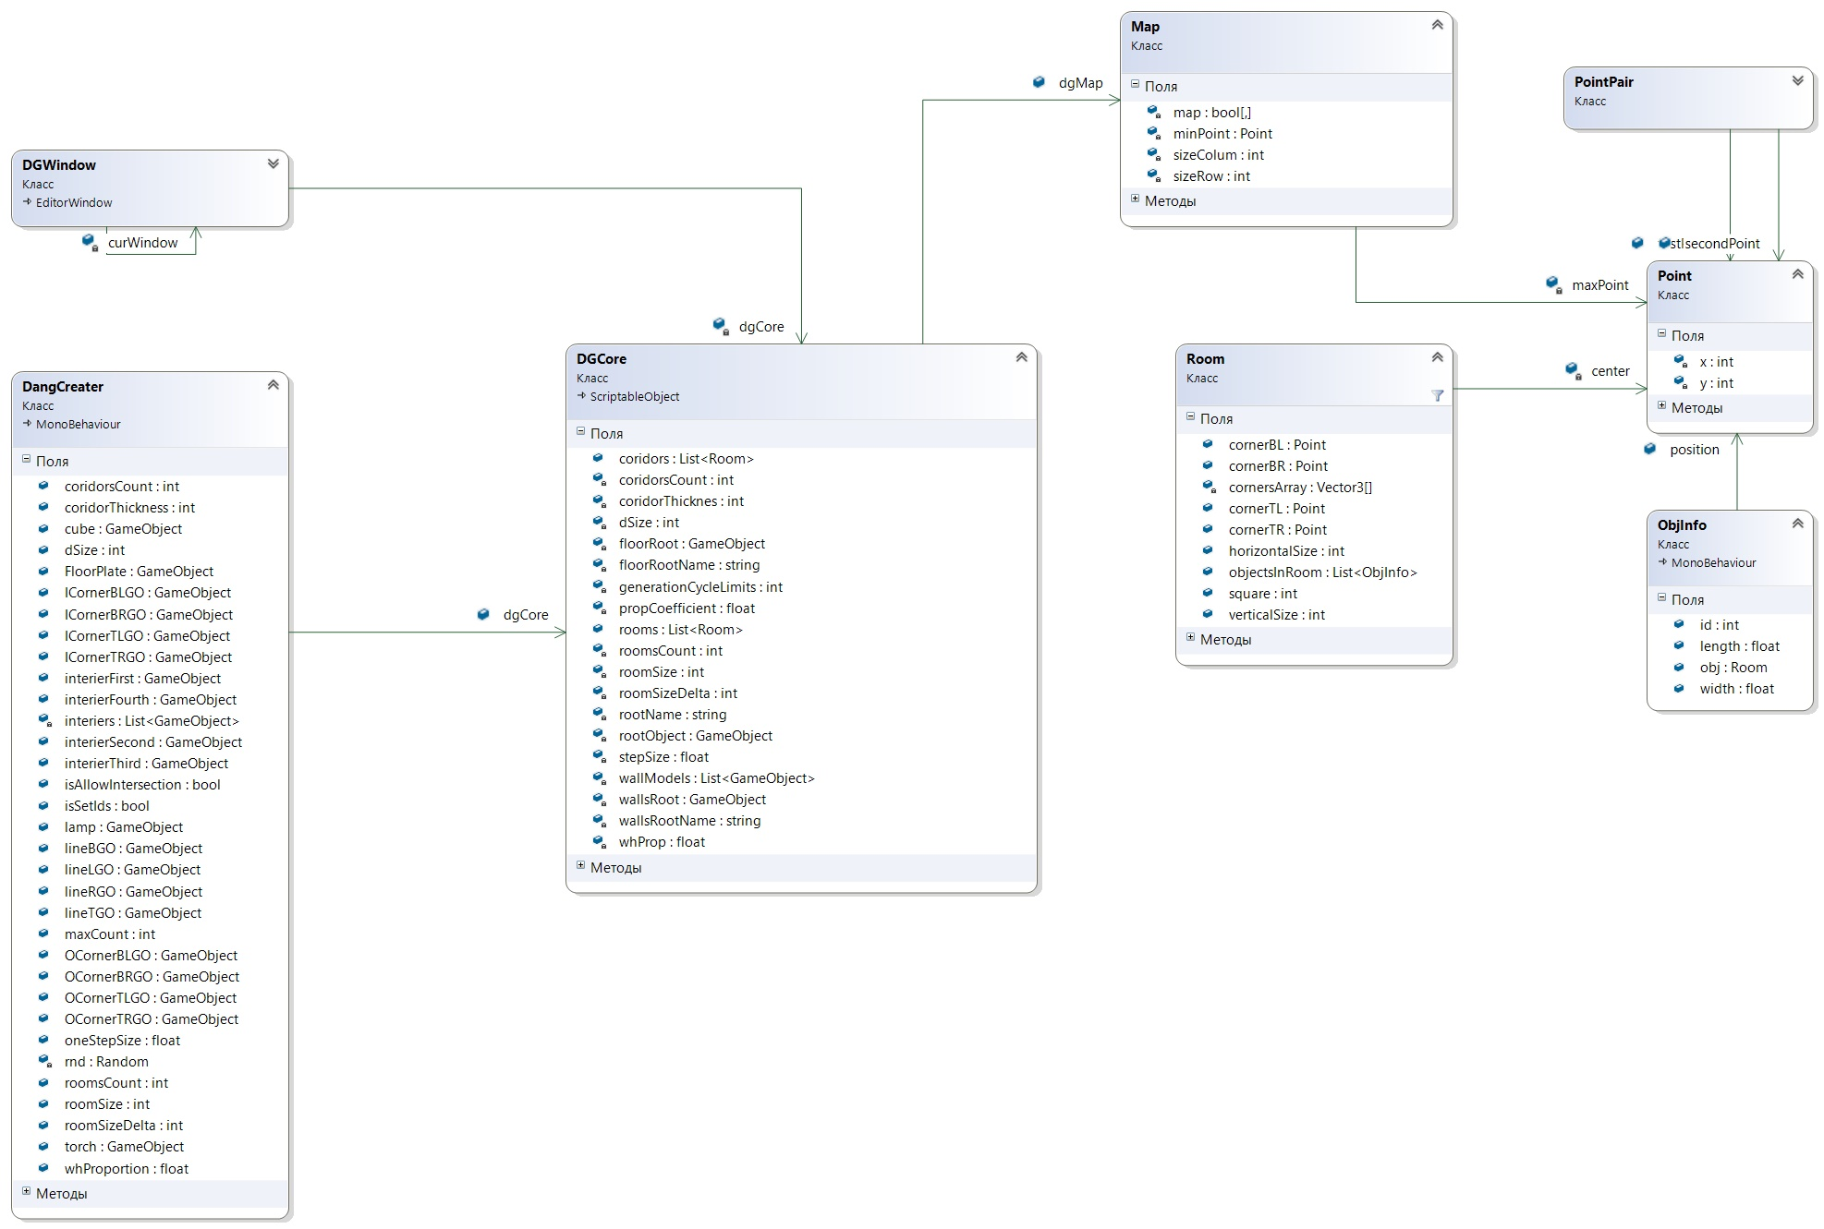
Діаграма класів

Slide 8
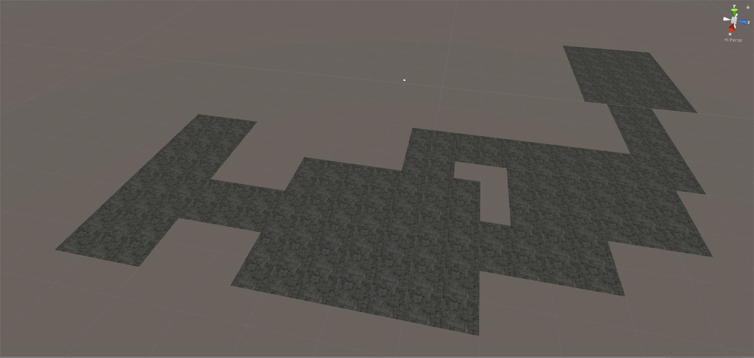
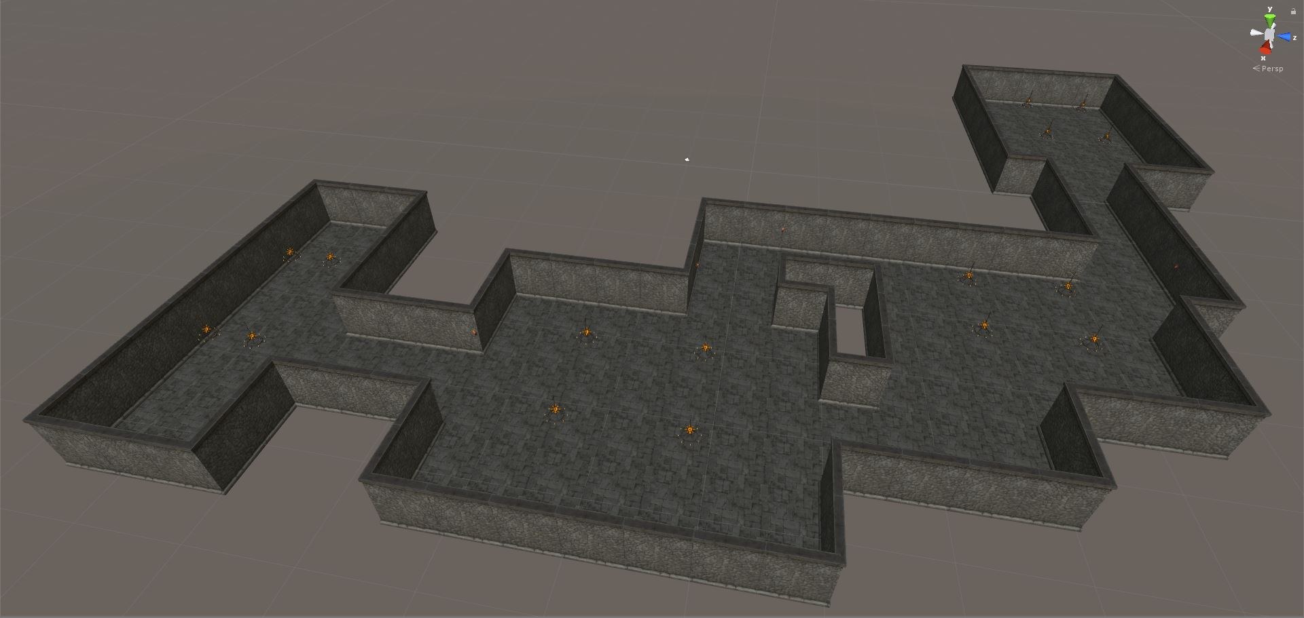
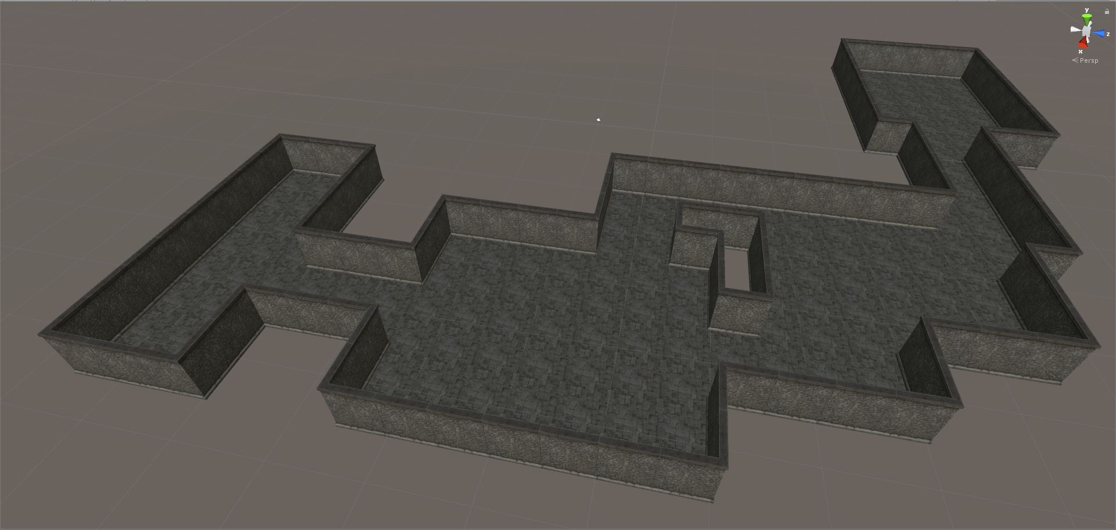
Тестування алгоритму генерації рівня
Схема рівня
Рівень з елементами освітлення
Рівень після генерування стін

Slide 9
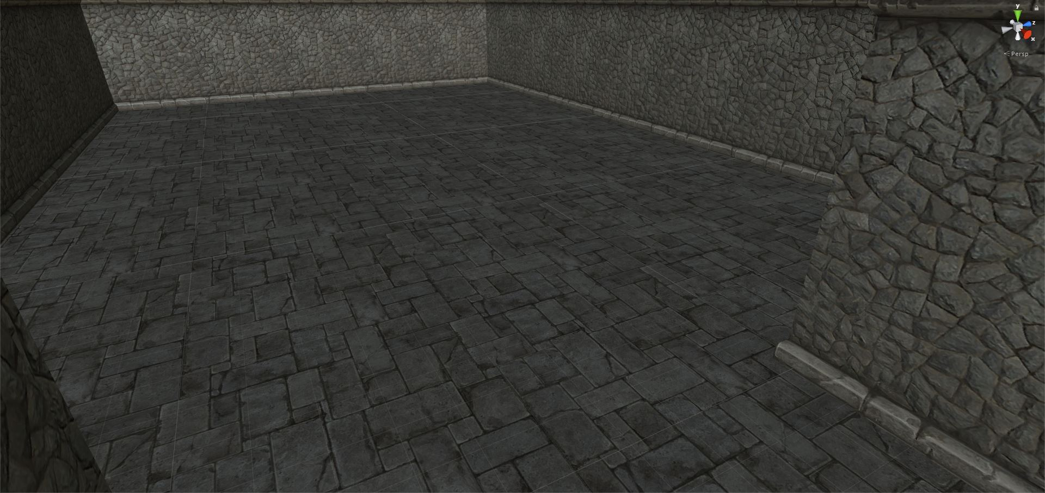
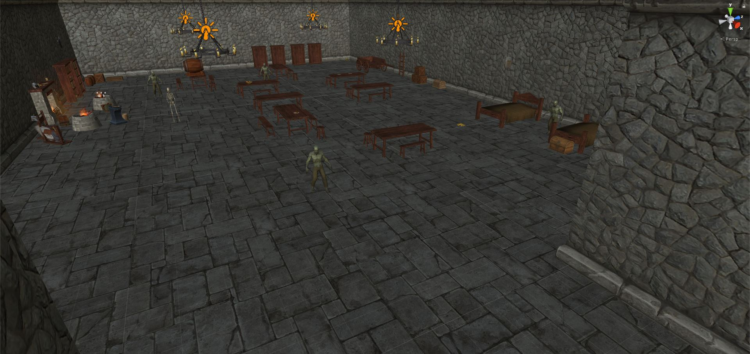
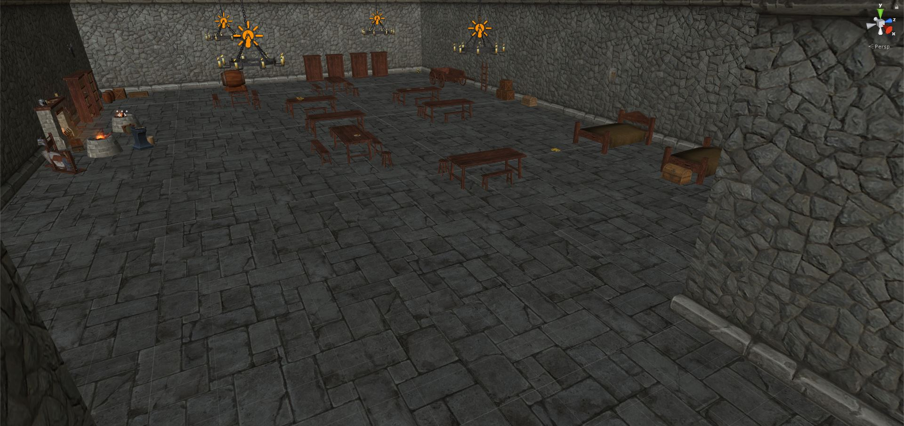
Тестування алгоритму генерації кімнати
Порожня кімната
Кінцевий варіант
Кімната з елементами інтер’єру

Slide 10
Висновок
Проведений аналіз предметної області та досліджено існуючи рішення для процедурної генерації рівня гри;
Розроблено підсистему процедурної генерації
Розроблено підсистему, з елементами штучного інтелекту, визначення вподобань гравця
Здійснено тестування системи

